Slide 1

基于mapreduce的单路连接查询算法的比较和分析
  院系：计算机科学与技术
  姓名：顾振
  导师：朱虹

Slide 2


绪论
问题的提出：
1、单路连接是常见操作（重要性）
2、传统算法效率低，且有环境限制

Slide 3
相关技术
连接算法
1、重新分配连接
2、广播连接
等值与非等值情况下的不同

Slide 4

单路非等值连接算法的改进
数据划分新算法：
1：开方划分算法
2：比例划分算法

Slide 5

单路非等值连接算法的改进
开方划分算法：
I/O开销 = 大表数据量(A) * 小表划分数(y) + 小表数据量(B) * 大表划分数(x)
A * y = B * x
x * y = C(reducer个数)

Slide 6
单路非等值连接算法的改进
比例划分算法：
比例邻近因子对 = 邻近大小表比例的reducer个数的二维因子对
优化划分 = min{比例邻近因子对I/O开销}中的因子对

Slide 7
单路非等值连接算法的改进
两种划分算法的区别：
数据梯度很小或数据理想时性状相似
数据梯度较大时的稳定性（边缘问题）
数据不理想的情况（改变环境参数）

Slide 8
单路非等值连接算法的改进
连接实现方法流程：
对原始hadoop架构的不足提出修改需求
改写hadoop的partition模块
缓存问题，改写reduce文件读取方式

Slide 9
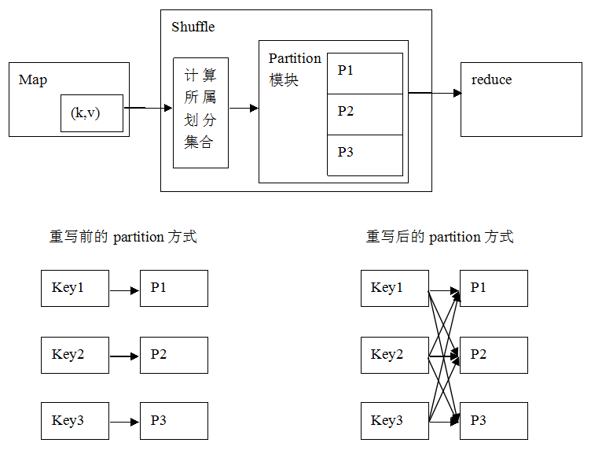
单路非等值连接算法的改进
改写hadoop的partition模块：

Slide 10
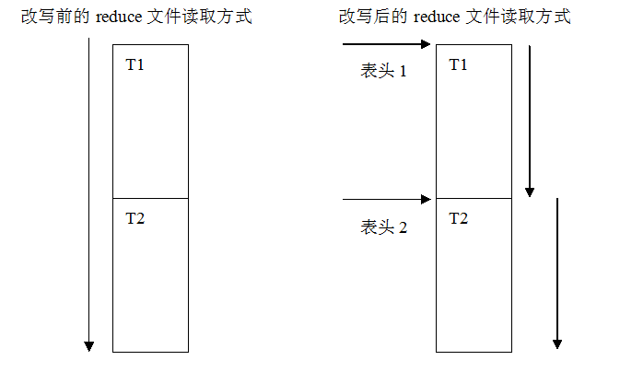
单路非等值连接算法的改进
改写reduce文件读取方式：

Slide 11
测试结果比较与分析
测试环境：
四个节点(一主三从)
2.13GHz的四核CPU(共计20核)
8GB内存/节点
1TB的硬盘/节点
CentOS5操作系统
ApacheHadoop1.0.4(修改后)
默认最多可以调用20个mappers和20个reducers。
TPCH生成测试数据

Slide 12
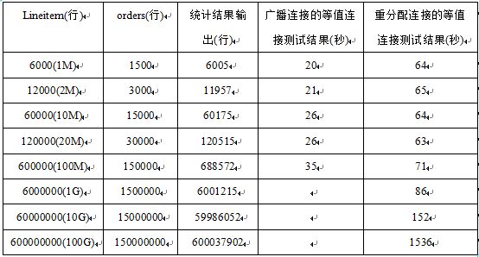
测试结果比较与分析
单路等值连接：

Slide 13
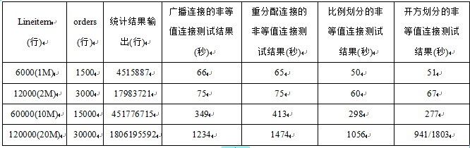
测试结果比较与分析
单路非等值连接：

Slide 14
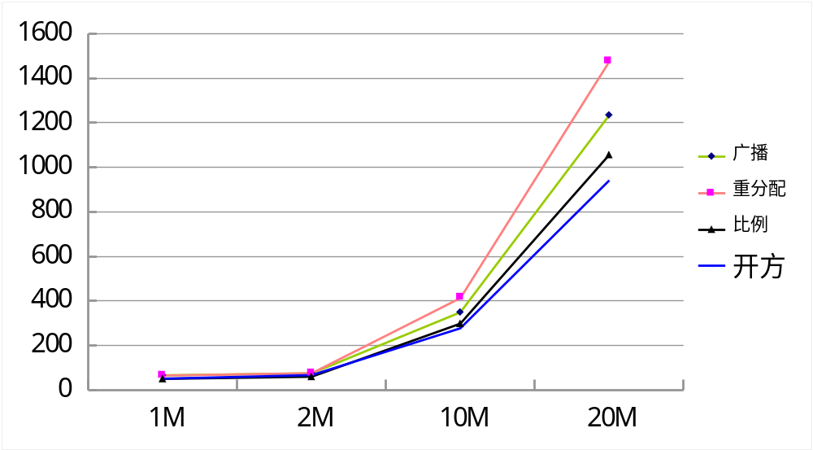
测试结果比较与分析

Slide 15
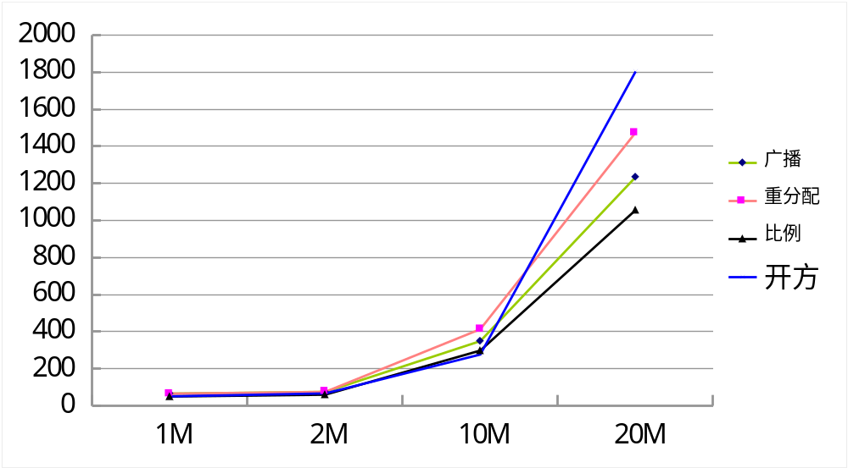
测试结果比较与分析

Slide 16
总结主要工作
提出的新算法
修改hadoop部分源码
实现新算法并通过实验证明有效性

Slide 17
致谢
谢谢！
请老师批评指正

